Slide 1
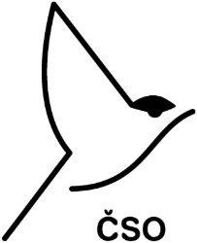
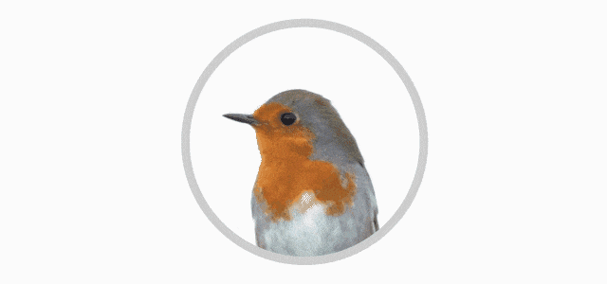
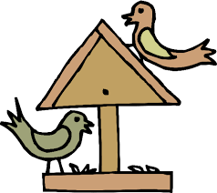
SČÍTÁNÍ PTÁKŮ NA KRMÍTKU 5.1. – 7.1. 2024 česká společnost ornitologická

Slide 2
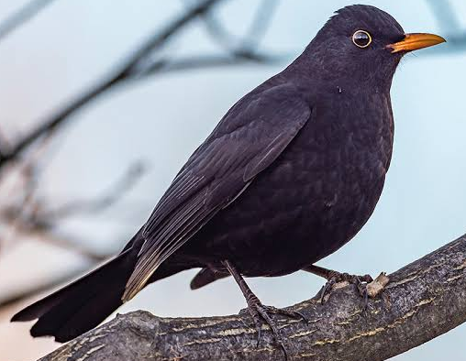
KOS černý
Délka 27 – 27 cm
Je samec s černým tělem, bílým zobákem
ŽIVÍ SE JABLKEM A JEŘABINAMI

Slide 4
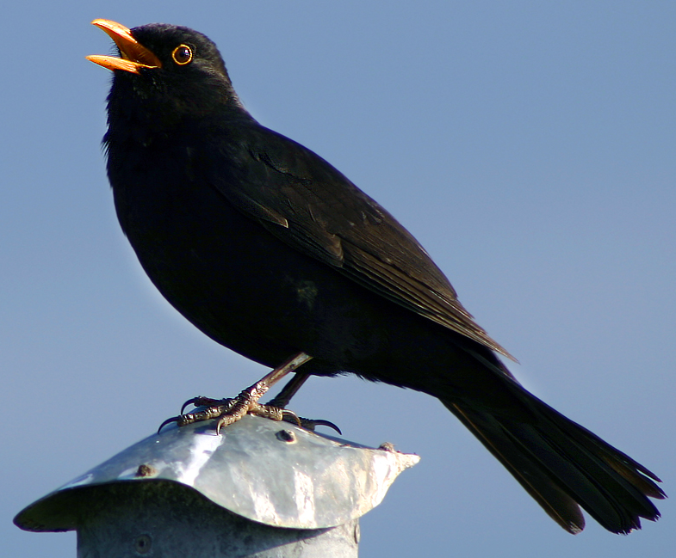
KOS ČERNÝ
ŽLUTÝ ZOBÁK
ČERNÉ BŘÍŠKO
HNĚDÉ NOŽIČKI

Slide 5
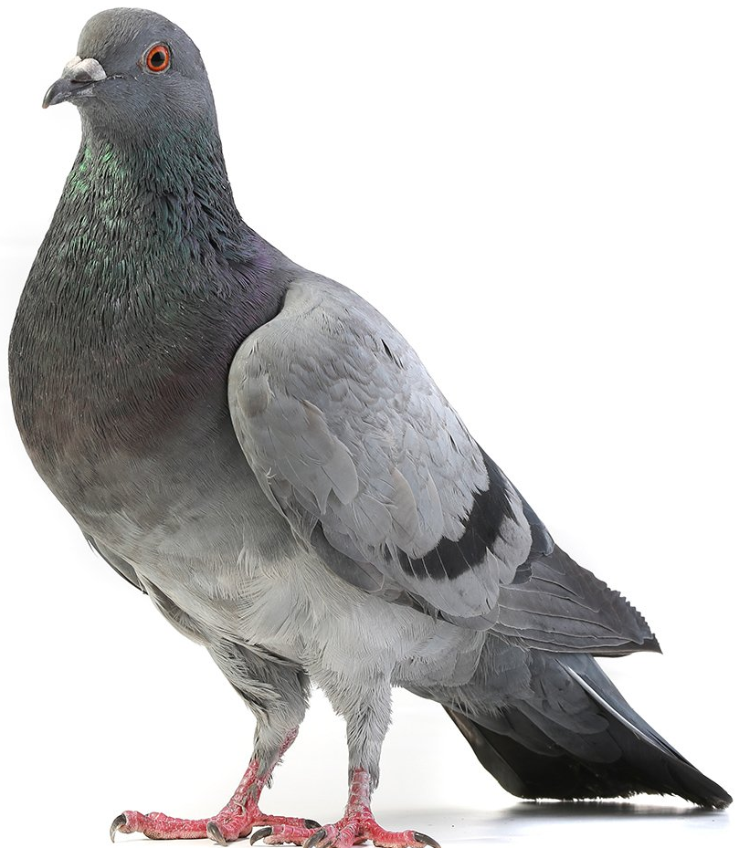
Holub domácí
ČERVENÉ OČI
ODSTÍNY ŠEDÉ A ČERNÉ NA BŘÍŠKU
RŮŽOVÉ NOŽIČKY

